Slide 1
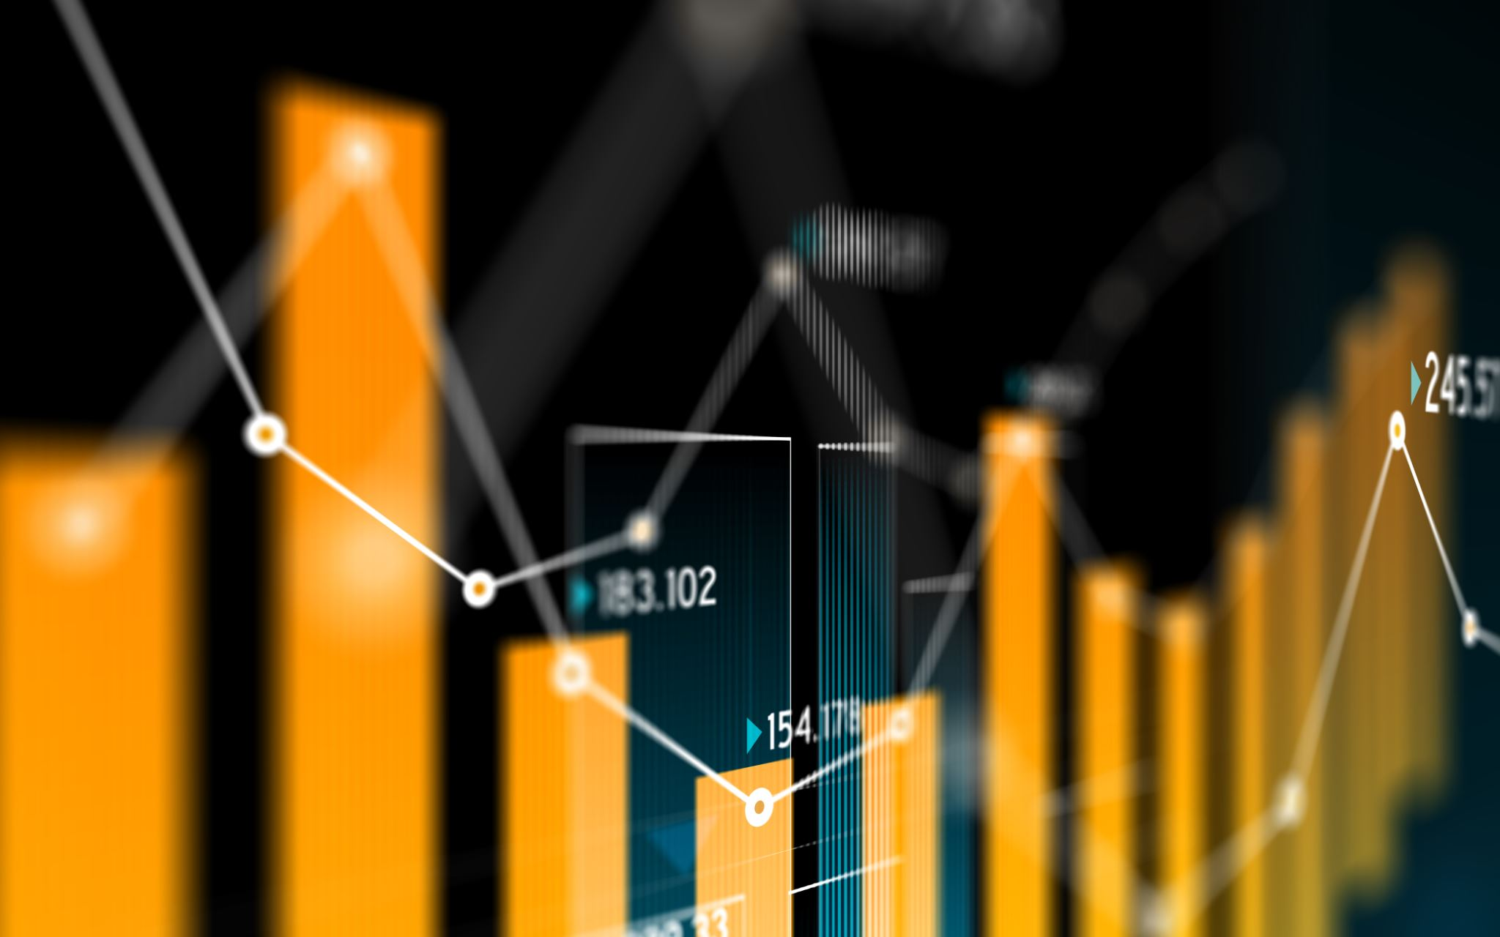
Data Science
Maurice de Ridder
Wouter Zegers
Luuk Bartels
Wesley Snijdelaar

Slide 2


What is Data Science?
Wiskunde en statistieken
Bedrijfskennis
IT
Data Science
(Analyses)

Slide 3
Wat doet een data scientist?
Zoekt uit welke vragen beantwoord moet worden
Zoekt waar die de data moet vinden
Analyseert de data
Kan conclusies trekken uit de data of rapporteren generen van de geanalyseerde data.
Voorziet data van machine learning

Slide 4
Verschil tussen BI en Data Science
BI focust op het verleden en het heden. Data scientist op de toekomst.
Data scientist maakt gebruik van ongestructuurde data en BI gestructuurde data.
Notes:
Business intelligence focused op de huidige staat van een bedrijf terwijl een data scientist data uit het verleden analyseerd en Hiermee nieuwe voorspellingen maken

